Slide 1
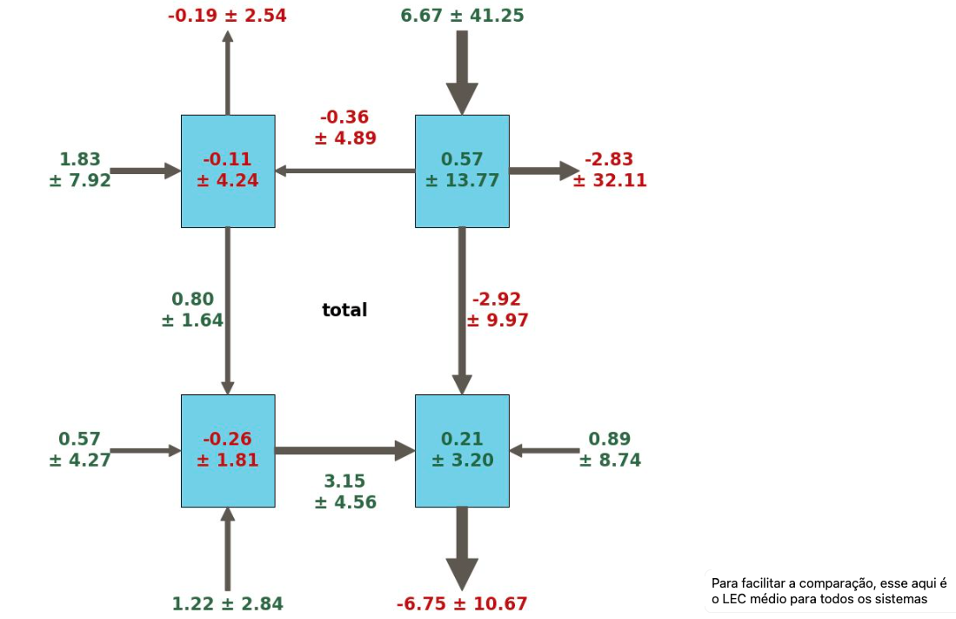
Ciclones todos

Slide 2
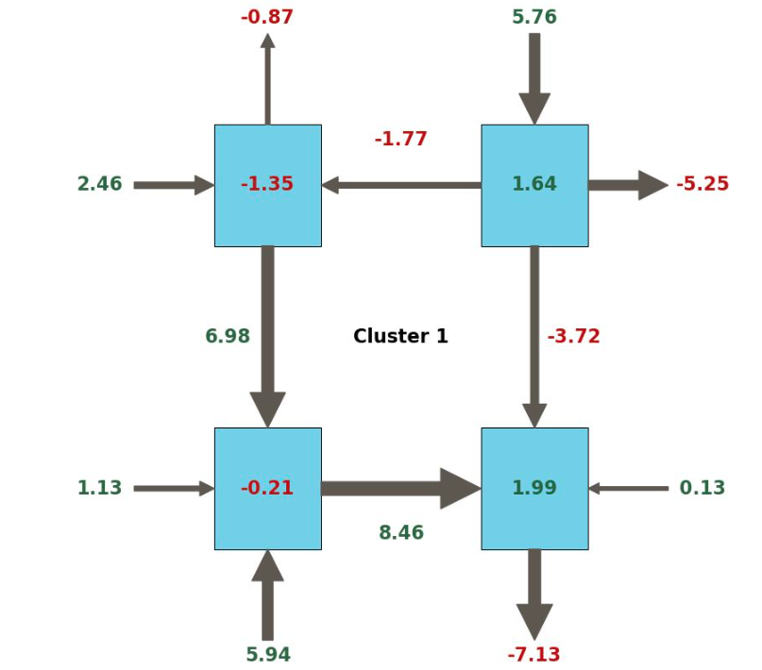
Conversões barclonica e Ge >> média
Barotropica da ordem da média
importacao de Ke menor que a média
Cluster dos Q99
Todos

Slide 3
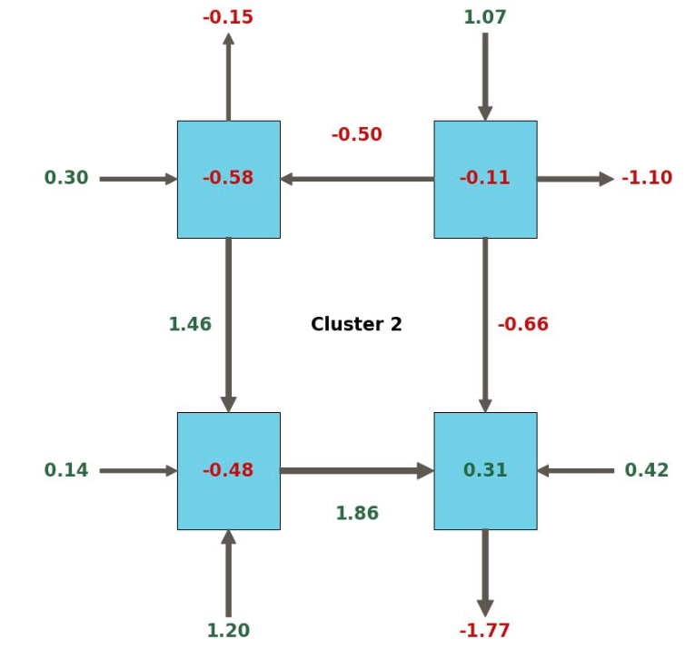
Cluster 2:
Menor crescimento
menor dissipacao
menores conversoes
menor Ge
AZ-AE menor
Conv Barocl é da ordem do Ge
7. Ge é da ordem da média.
Dissipaçao é a menor de todos e menor que a média
Cluster dos Q99
Todos

Slide 4
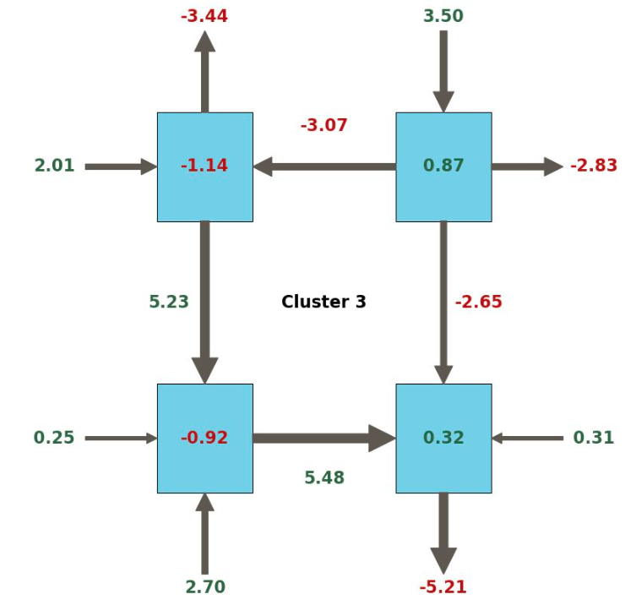
Conversoes baroclínicas intensas >> média
Conversão barotrópica na média
Ge acima da média mas menor que a conv. baroclínica => Ae->Ke intenso.
Importacao Ke baixa e dissipaçao da ordem da média.
Cluster dos Q99
Todos

Slide 5
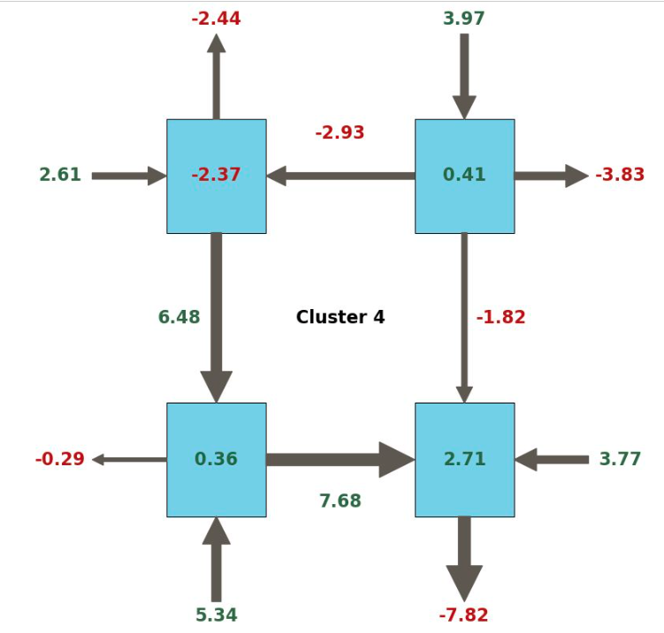
Super baroclínico úmido
Cresce rápido no Ke (mais intenso)
Contribuiçao lateral no Ke
Dissipaçao alta .
Cluster dos Q99
Todos

Slide 6
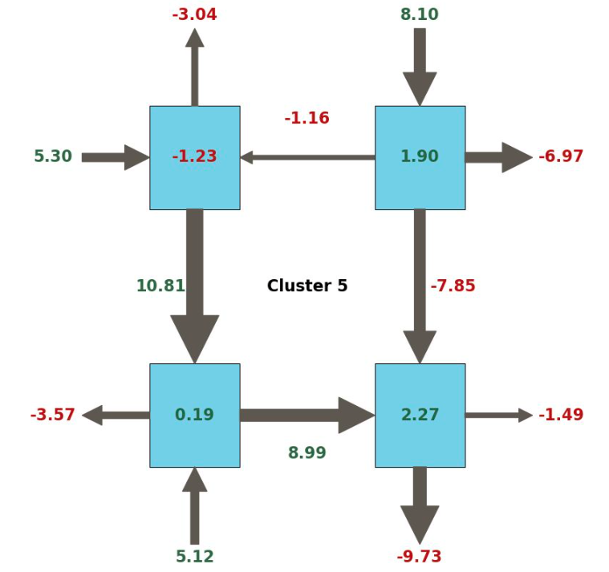
Ciclone monstro
Ciclo baroclínico super
Ge intenso
Conv Ae->Ke e maior , proximo do Cluster 1
Kz->Ke é a maior (dobro do Cluster 1).
Cluster dos Q99
Todos

